Slide 1
Військові бази – джерело небезпеки для довкілля

Slide 2
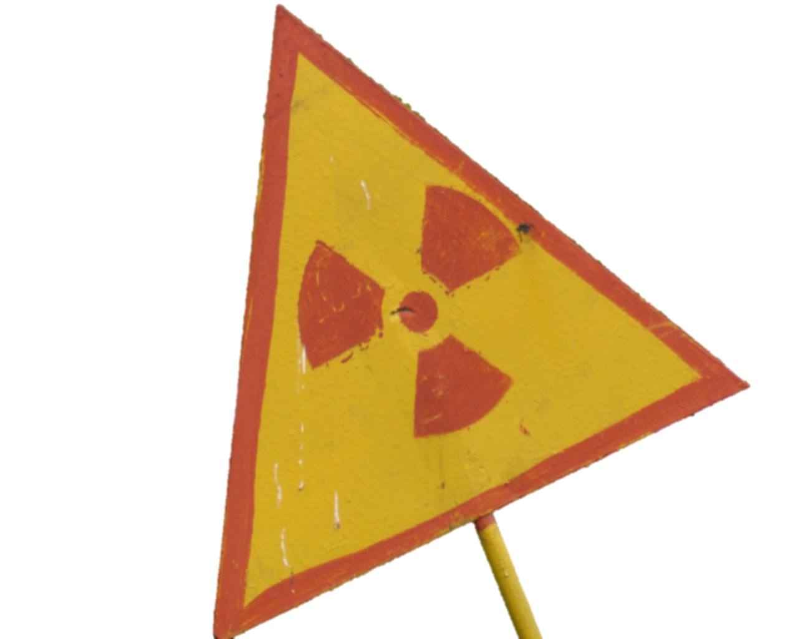
Військова діяльність
Військова діяльність була і залишається джерелом небезпеки для природи. Більшість об'єктів створює реальну і потенційну небезпеку для населення і довкілля, забруднює навколишнє середовище хімічними речовинами, зокрема важкими металами, підвищує радіаційний фон, що зумовлює деградацію природних комплексів.

Slide 3
Основні проблеми:
Воєнно-промисловий комплекс споживає величезну кількість мінеральної сировини та енергії, потрібних для виробництва військової техніки.
Армія і флот спалюють колосальні об'єми палива.
Площа земель під полігонами, стрільбищами, навчальними центрами перевищує 100 тис. га.
Випробування різних видів озброєнь, а також проведення маневрів і навчань.

Slide 4
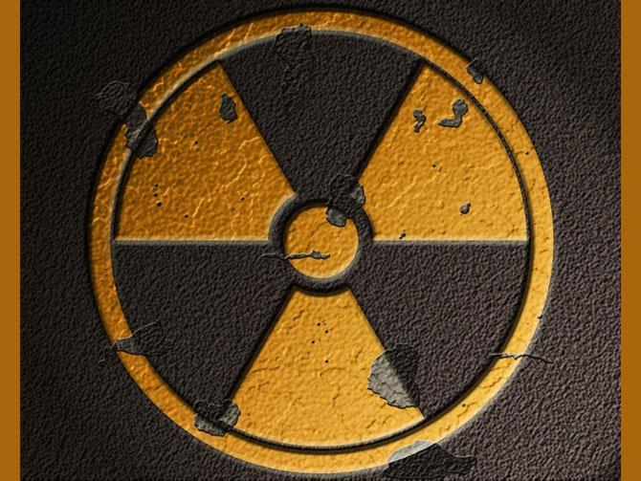
В результаті втрат, витоків і розливів паливно-мастильних матеріалів протягом тривалого часу (іноді десятиріч) довкола військових баз та аеродромів на кілометри навколо забруднені поверхневі й підземні води. Ці порушення спричинюють появу в криницях, ставках і річках «запасів» нафтопродуктів і навіть токсикантів та канцерогенів — хрому, кадмію, свинцю, бензпіренів.

Slide 5
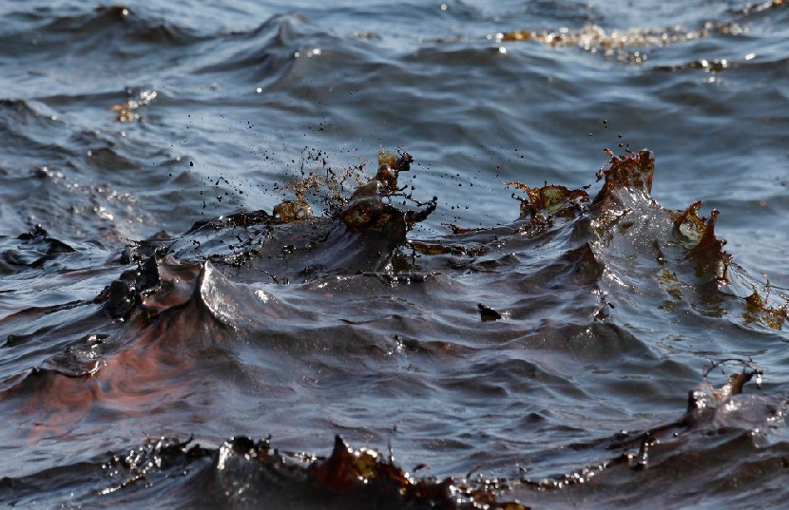
Багато екологічних проблем є також у Військово-морських силах України. Кораблі й судна будувалися без урахування сучасних екологічних нормативів. Нині це джерело постійного забруднення водних об'єктів.

Slide 6
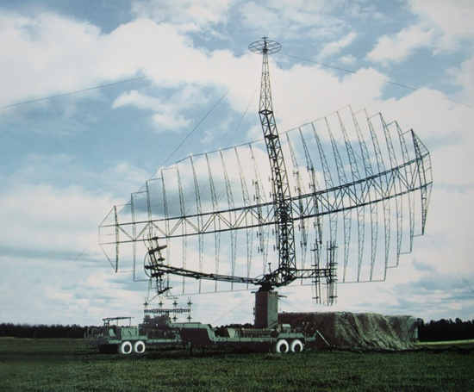
У багатьох військових частинах не дотримуються правил захисту цивільного населення від шкідливого впливу електромагнітного й високочастотного випромінювання потужних радіолокаційних станцій.

Slide 7
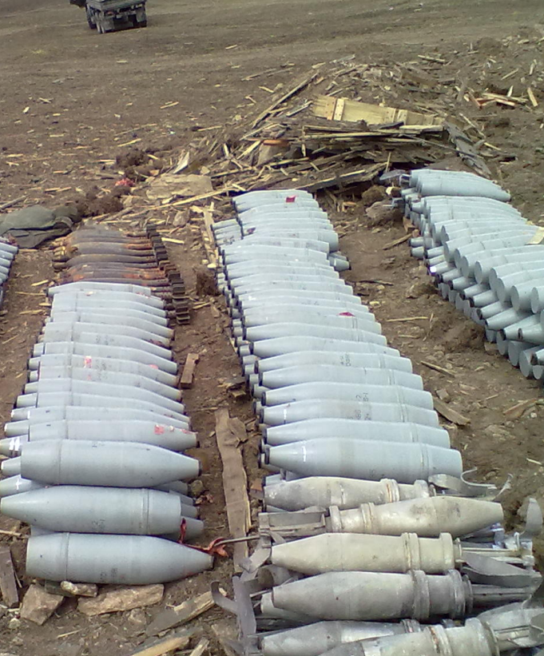
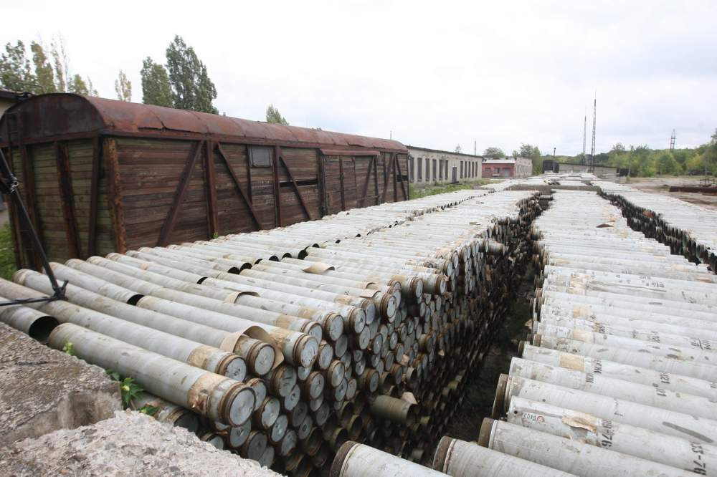
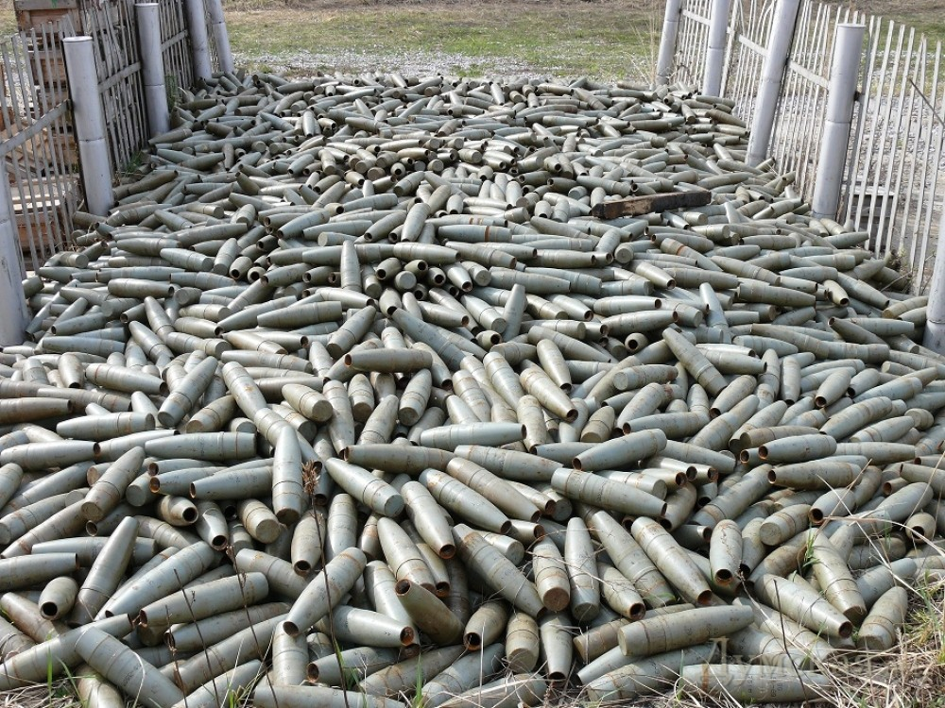
На сьогоднішній день на території України розміщено 135 арсеналів, баз і складів, на яких зберігається близько 772 тисяч тонн надлишкових і непридатних до подальшого використання та зберігання ракет і боєприпасів.

Slide 8
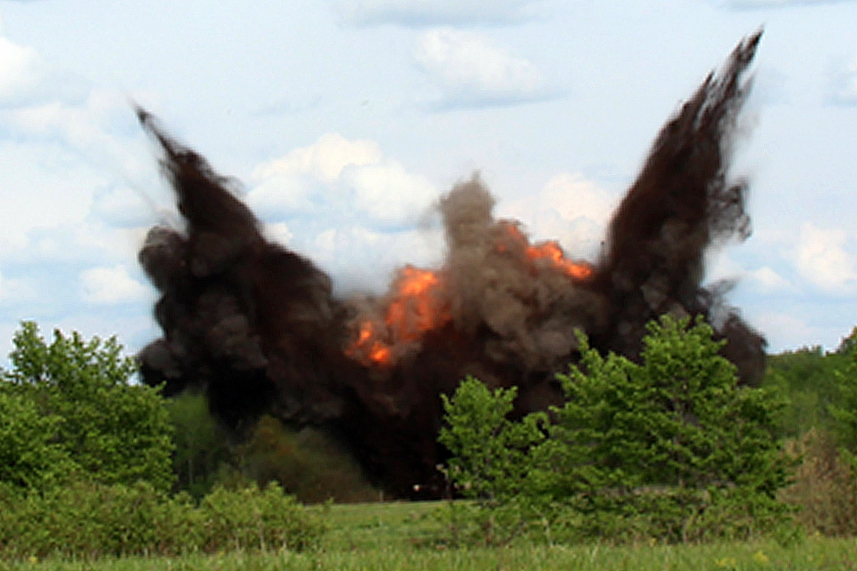
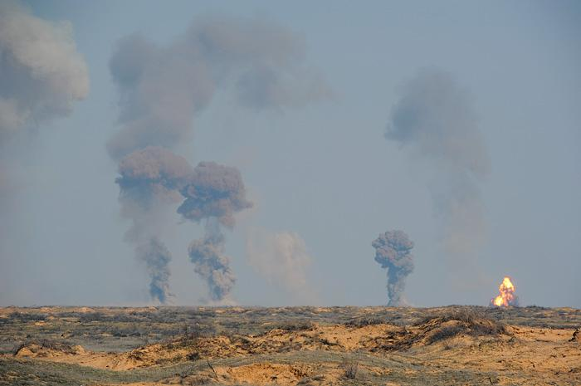
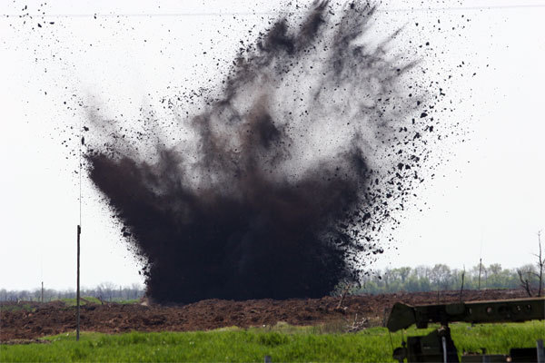
Розв'язати проблему надлишкових і непридатних для використання та зберігання боєприпасів можливо шляхом їх утилізації.

